Slide 1
Seksuell trakasering, religion, hatefulle ytringar
VGS

Slide 2
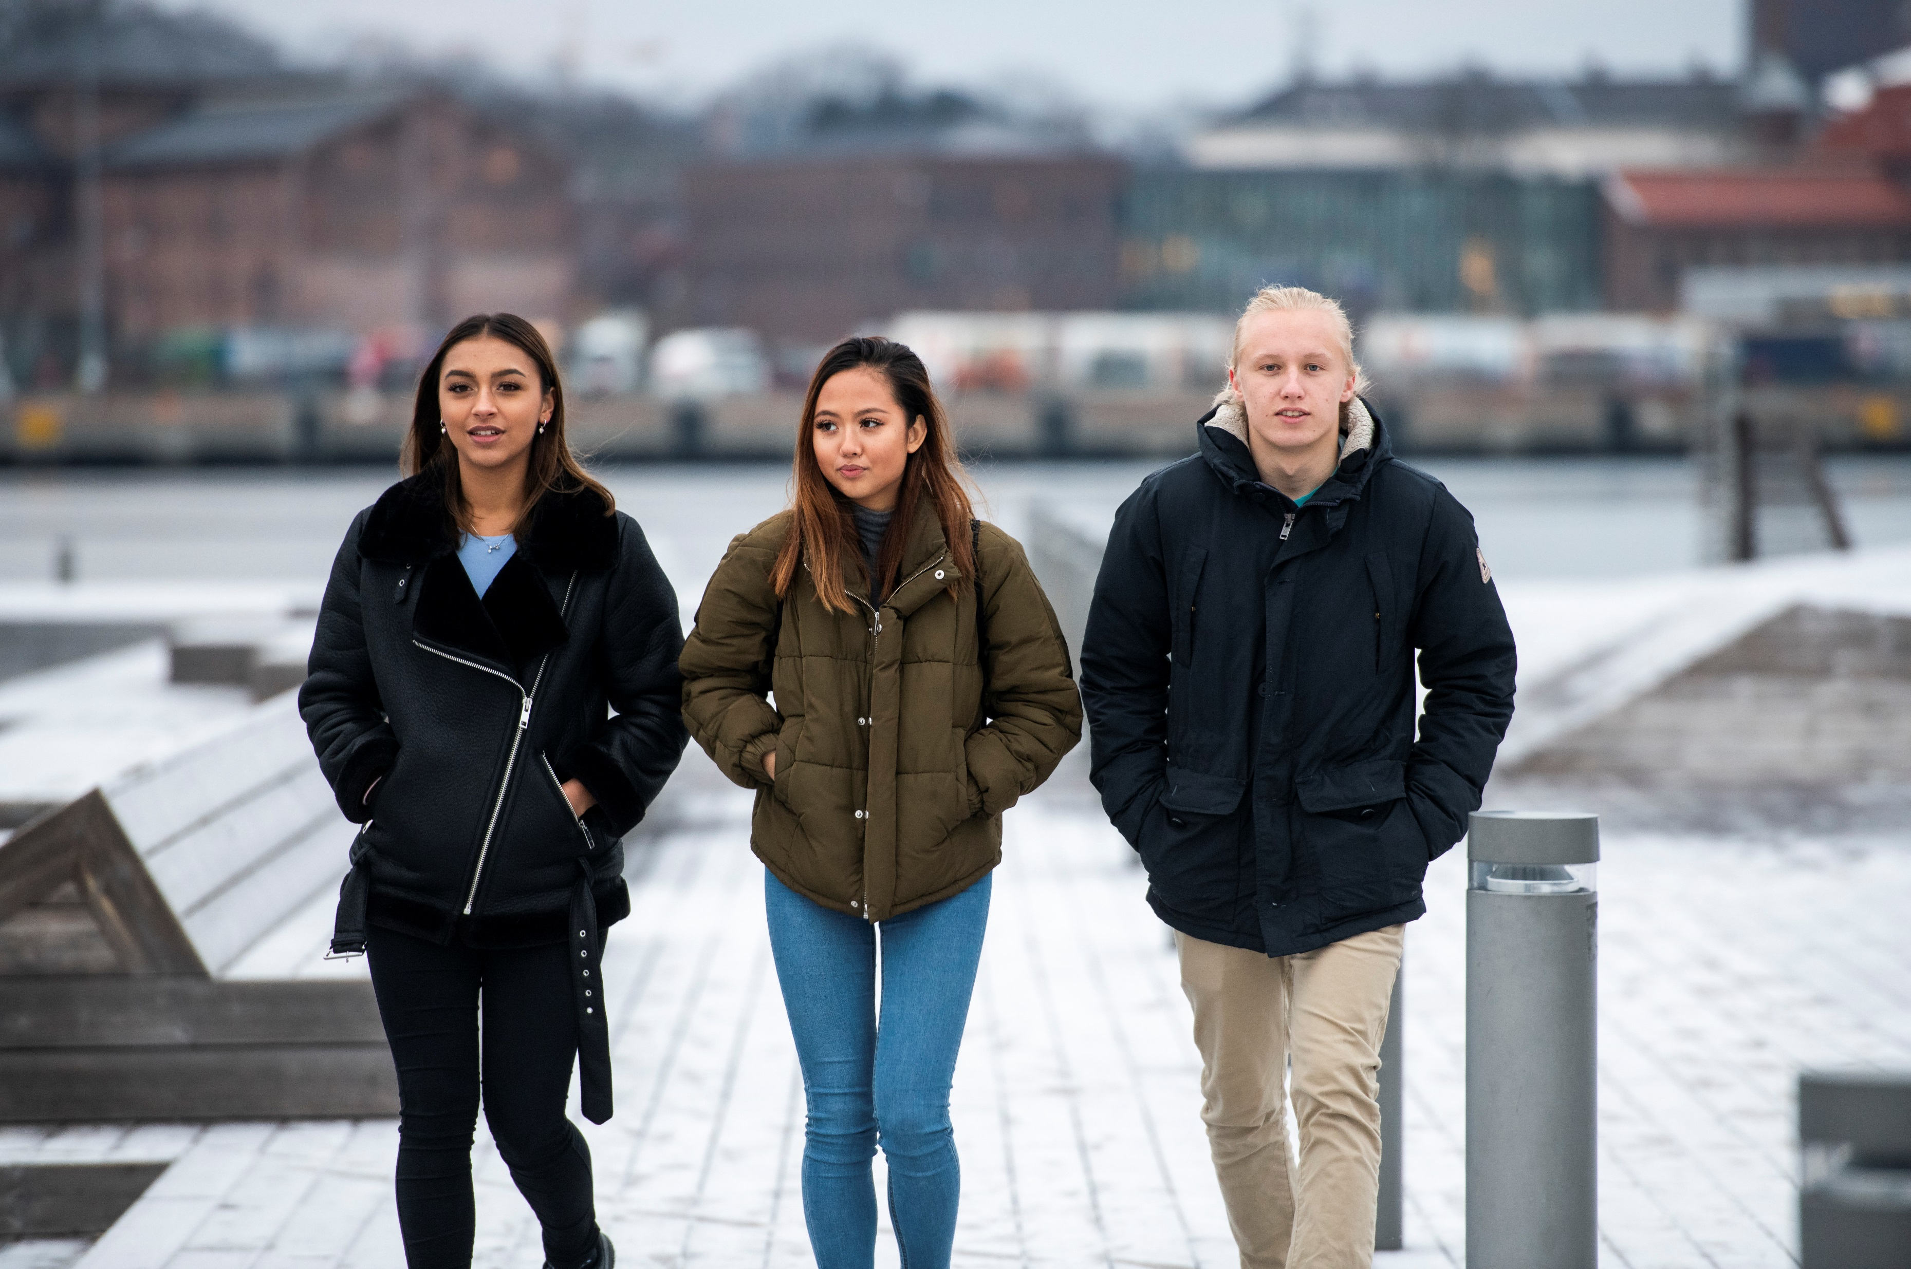
Standardrapport kjønn
FAKTA OM UNDERSØKELSEN:
VGS
Tidspunkt: Uke 4 - 8
Antall elever: 458
Antall svar: 342
Svarprosent: 75 %
Ungdata-undersøkelsen 2024 i Kvam kommune
Foto: Skjalg Bøhmer Vold

Slide 3
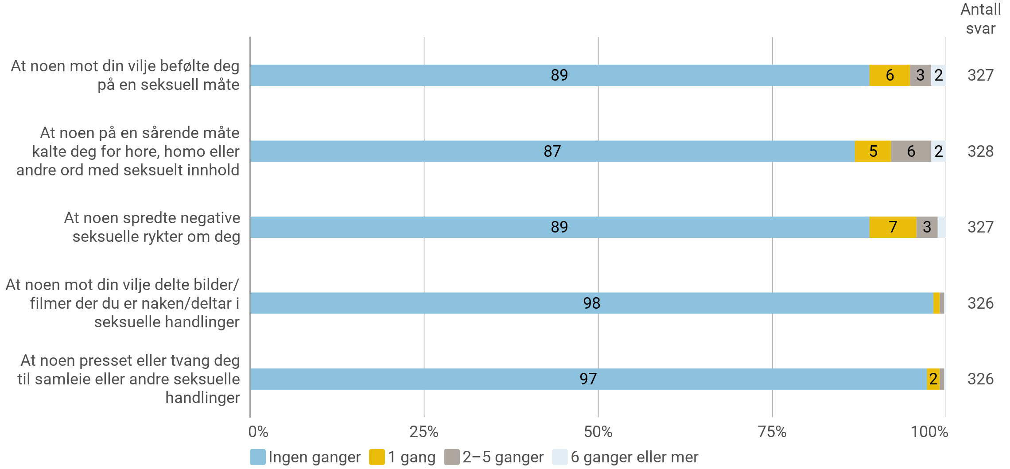
Seksuell trakassering
Har du i løpet av de siste 12 månedene blitt utsatt for noe av dette på en måte som du ikke likte?

Slide 4
Nakenbilder og film
Har du i løpet av de siste 12 månedene sendt nakenbilder av deg selv til noen?
Antall svar 313

Slide 5
Nakenbilder og film
Har du noen gang mottatt noen form for gaver, penger eller andre goder fordi du sendte bilder eller film av deg selv hvor du er helt eller delvis naken?
Spørsmålet er kun stilt til de som har sendt nakenbilder av seg selv
Antall svar 57

Slide 6
Nakenbilder og film
Tenk på siste gang dette skjedde, i hvor stor grad følte du deg presset til å sende bilder eller film av deg selv hvor du er helt eller delvis nakennakenbilder av deg selv?
Spørsmålet er kun stilt til de som har sendt nakenbilder av seg selv.
Antall svar 57

Slide 7
Nakenbilder og film
I løpet av de siste 12 månedene, har noen sendt nakenbilder eller andre bilder med seksuelt innhold til deg?
Antall svar 310

Slide 8
Nakenbilder og film
Syntes du at det var OK å få tilsendt bilder med seksuelt innhold?
Spørsmålet er kun stilt til de som har mottatt nakenbilder eller andre bilder med seksuelt innhold.
Antall svar 96

Slide 9
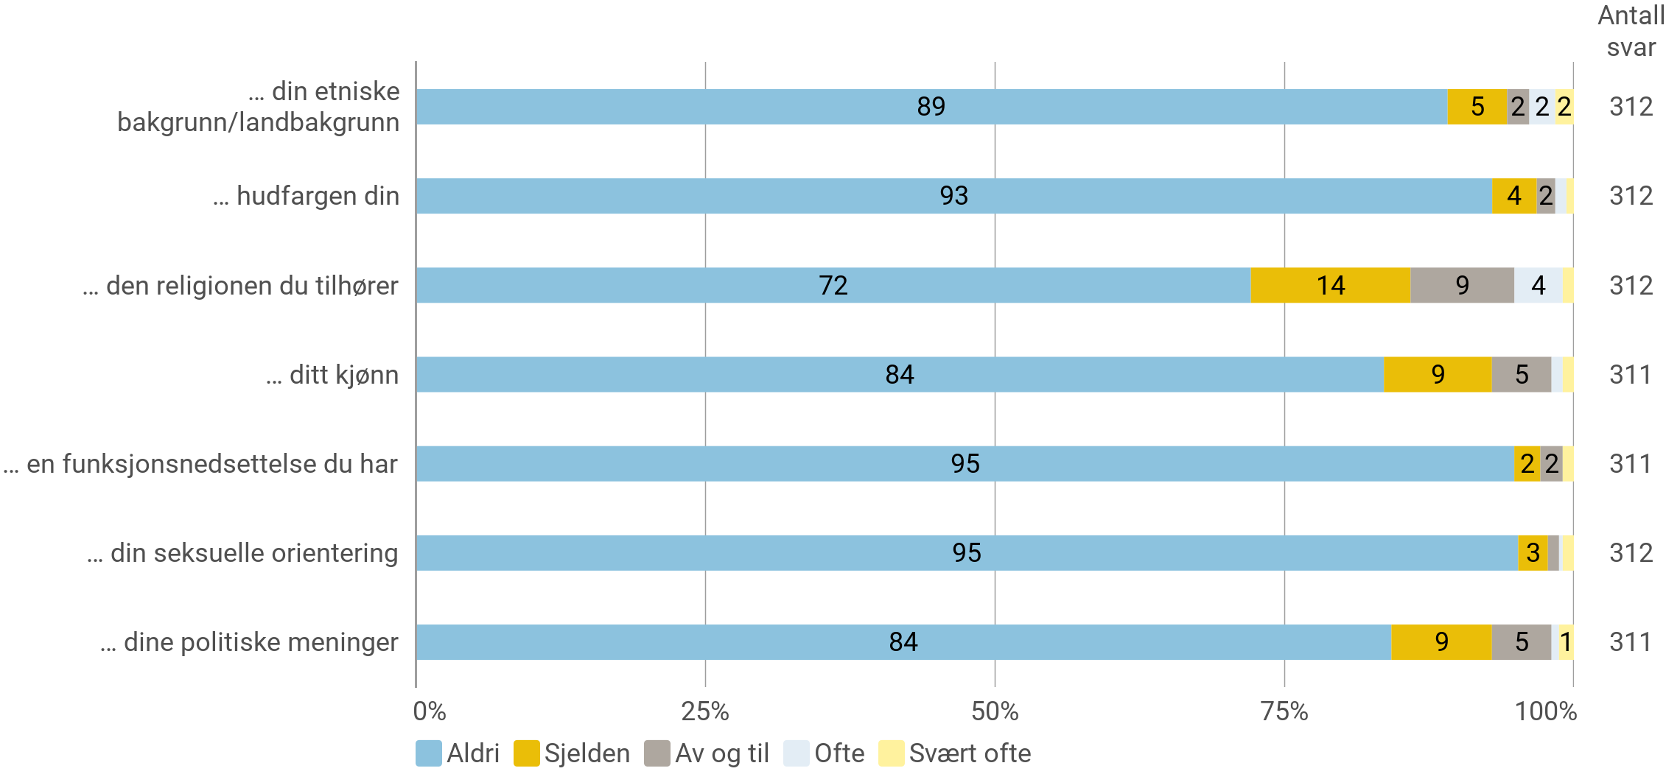
Hatefulle ytringer
Tenk på det siste året. Har du opplevd å motta hatefulle eller truende kommentarer rettet mot …

Slide 10
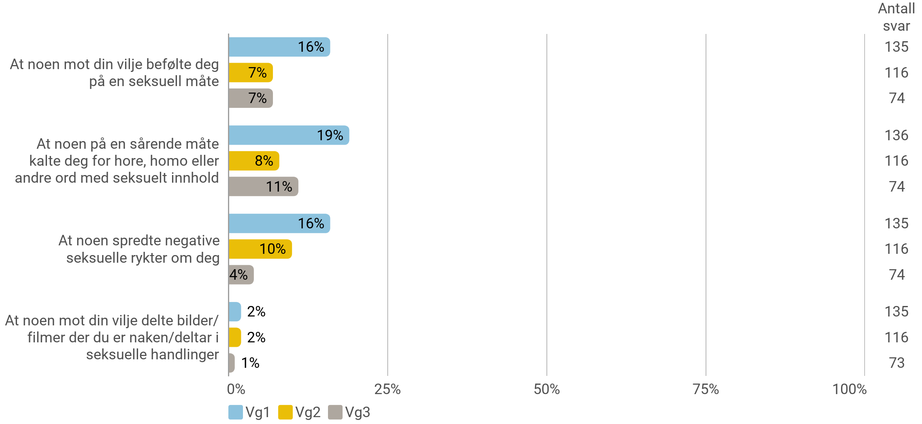
Seksuell trakassering
Har du i løpet av de siste 12 månedene blitt utsatt for noe av dette på en måte som du ikke likte? (Prosentandel som har svart '1 gang' eller fler)

Slide 11
Nakenbilder og film
Har du i løpet av de siste 12 månedene sendt bilder eller film av deg selv hvor du er helt eller delvis naken til noen? (Prosentandel som har svart 'ja, én gang' eller mer)

Slide 12
Nakenbilder og film
I løpet av de siste 12 månedene, har noen sendt filmer eller bilder med seksuelt innhold til deg? (Prosentandel som har svart 'ja, én gang' eller mer)

Slide 13
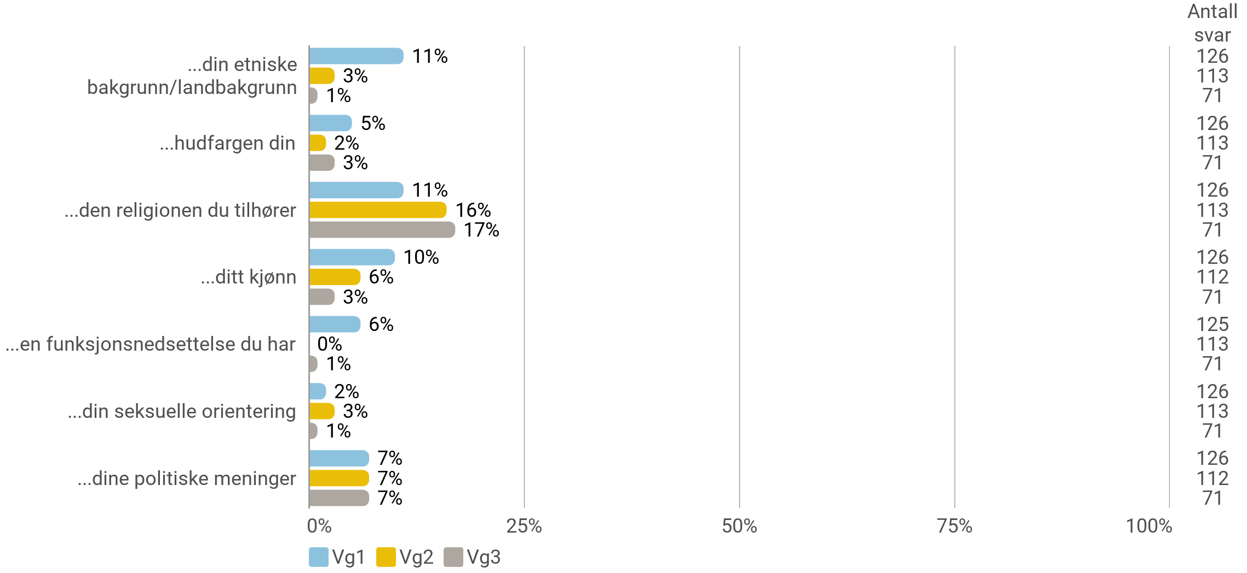
Hatefulle ytringer
Tenk på det siste året. Har du opplevd å motta hatefulle eller truende kommentarer rettet mot … (Prosentandel som har opplevd hatefulle eller truende kommentarer 'av og til' eller oftere)

Slide 14
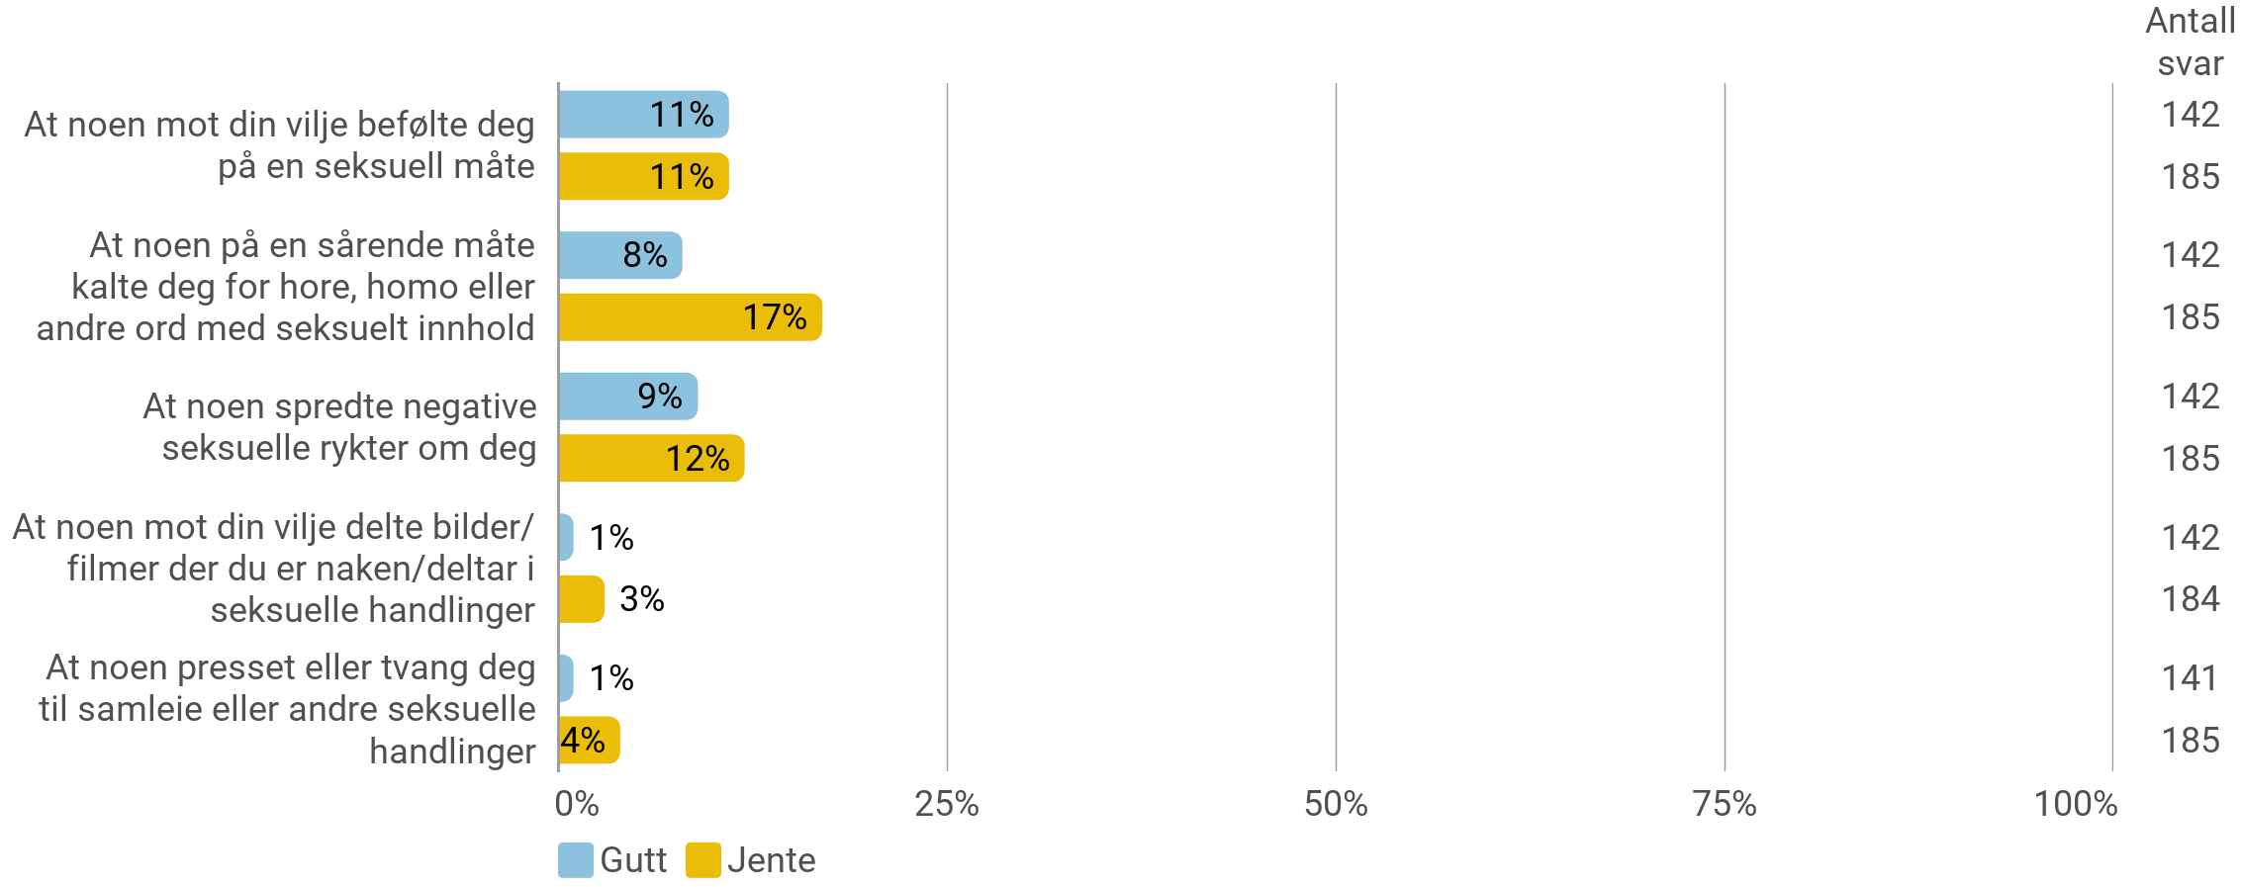
Seksuell trakassering
Har du i løpet av de siste 12 månedene blitt utsatt for noe av dette på en måte som du ikke likte? (Prosentandel som har svart '1 gang' eller fler)

Slide 15
Nakenbilder og film
Har du i løpet av de siste 12 månedene sendt bilder eller film av deg selv hvor du er helt eller delvis naken til noen? (Prosentandel som har svart 'ja, én gang' eller mer)

Slide 16
Nakenbilder og film
I løpet av de siste 12 månedene, har noen sendt filmer eller bilder med seksuelt innhold til deg? (Prosentandel som har svart 'ja, én gang' eller mer)

Slide 17
Nakenbilder og film
Syntes du at det var OK å få tilsendt bilder med seksuelt innhold? (Prosentandel som har svart 'nei')
Spørsmålet er kun stilt til de som har mottatt nakenbilder eller andre bilder med seksuelt innhold.

Slide 18
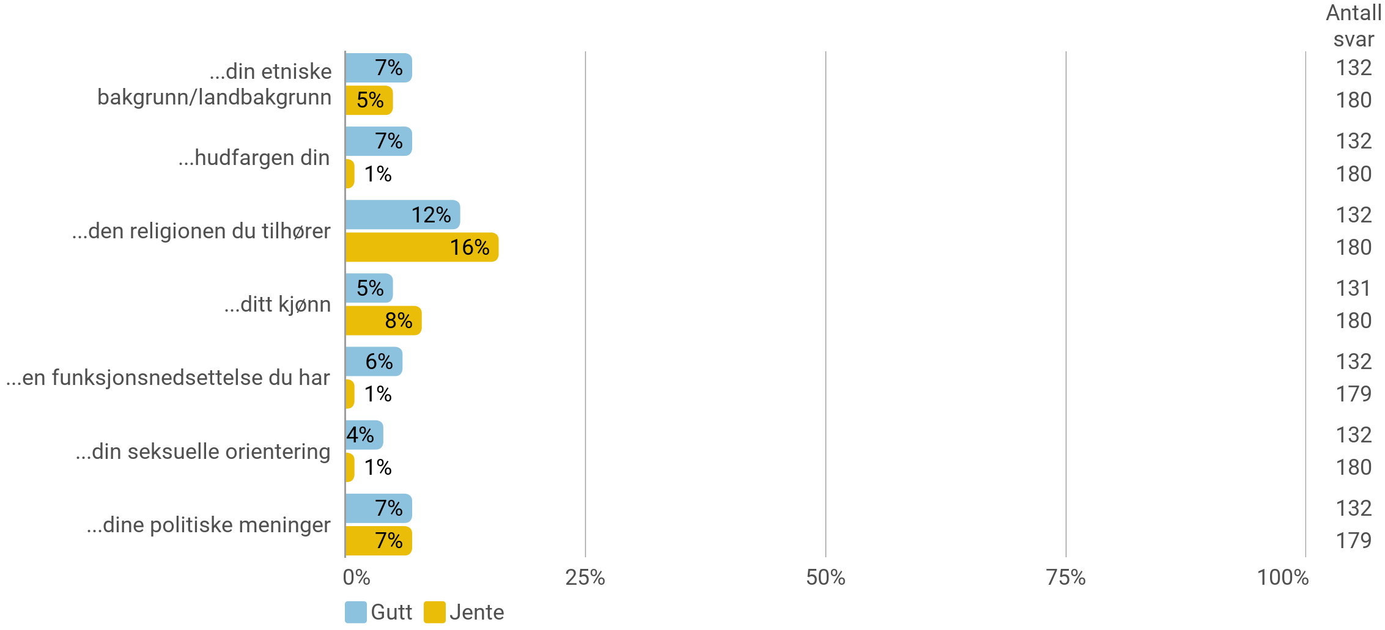
Hatefulle ytringer
Tenk på det siste året. Har du opplevd å motta hatefulle eller truende kommentarer rettet mot … (Prosentandel som har opplevd hatefulle eller truende kommentarer 'av og til' eller oftere)

